Slide 1

Daftar - Apa, Mengapa & Bagaimana?

Slide 2

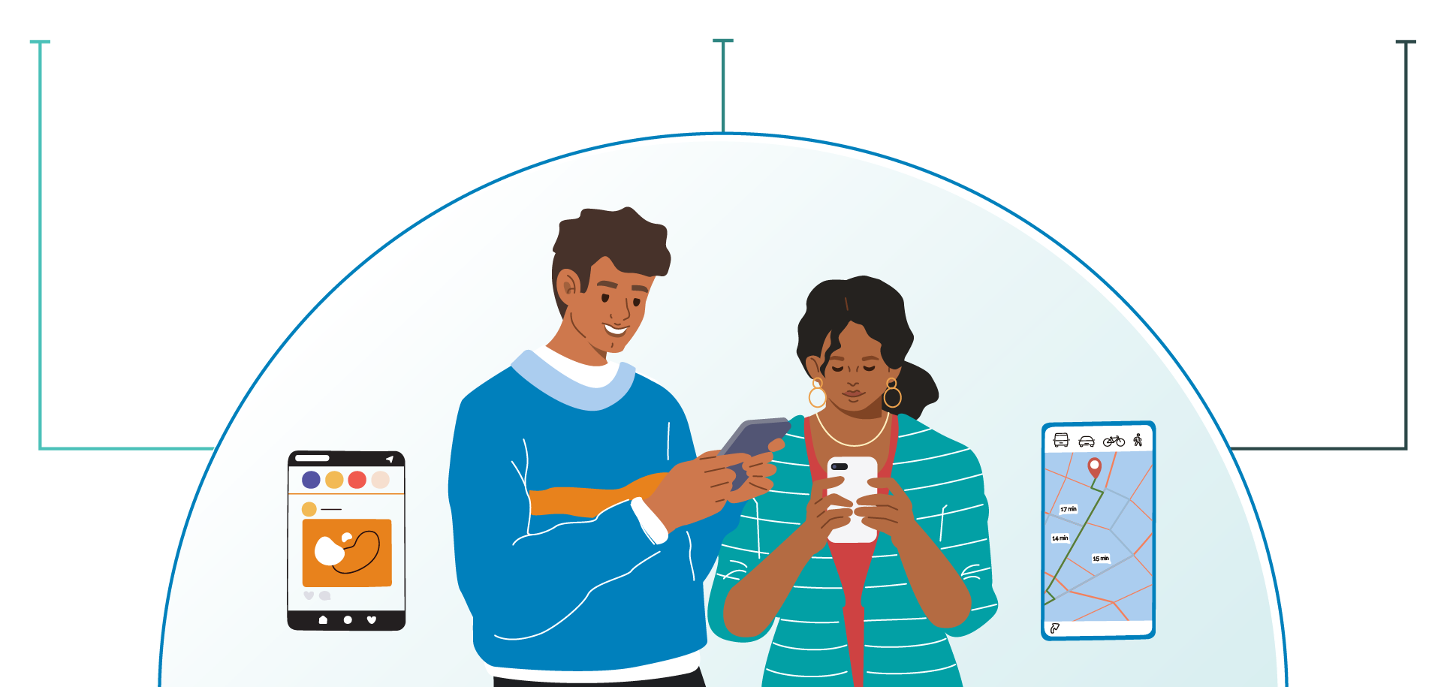
3 tiang ekonomi digital untuk pembangunan inklusif
DIGITAL IDENTITIES Who I Am
DIGITAL ASSETS What I Have
DIGITAL TRANSACTIONS What I Do
Foundational and Functional IDs, Digital / self-sovereign IDs
Digital money, tokens, assets Digitally verifiable (physical) assets, Data and credentials
Payment, trade/commerce, data/credential sharing, education/jobs, etc. via open interoperable networks
Kandungan dek ini dilisensikan di bawah CC BY-SA 4.0
Notes:
Ringkasan cepat dari webinar sebelum ini mengenai kuasa pendaftaran dan kelayakan oleh Dr Pramod Varma. Triniti suci yang membentuk asas ekonomi digital yang inklusif. Bagaimana jika saya dapat membuktikan siapa diri saya dan membawa apa yang saya miliki ke mana sahaja saya memerlukannya - itu akan membolehkan saya melakukan transaksi dengan lancar. Kita sudah melihat bagaimana wang pada masa ini tidak perlu dibawa dalam bentuk nota bercetak, sebaliknya kita boleh membayar menggunakan kaedah digital yang tersedia untuk kita.
Siapa Saya - membuatnya terdengar jelas bahawa identiti digital adalah untuk manusia - ia juga untuk organisasi dan benda. Sebagai contoh, kita mempunyai ID syarikat, nombor pendaftaran kenderaan, serta ID profesional, ID pelajar, dan sebagainya untuk individu.
Apa yang Saya Miliki - adalah aset dan kelayakan yang saya ada. Ini sekali lagi nampak jelas bahawa individu mempunyai aset seperti wang, sijil, rekod pemilikan, kelayakan, token, baucar. Aset digital dalam konteks organisasi boleh jadi sijil kredit karbon, kepatuhan kepada piawaian industri, sekolah atau hospital yang berkaitan dengan kerajaan dan sebagainya, dan untuk benda, ambil contoh sebuah kereta yang mempunyai sijil pelepasan pencemaran atau penilaian tenaga untuk peralatan elektrik.
Dan apabila kita dapat dengan mudah berkongsi & mempercayai identiti dan aset mereka - kita boleh membuka begitu banyak transaksi dengan kepercayaan tinggi dan kos rendah.

Slide 3
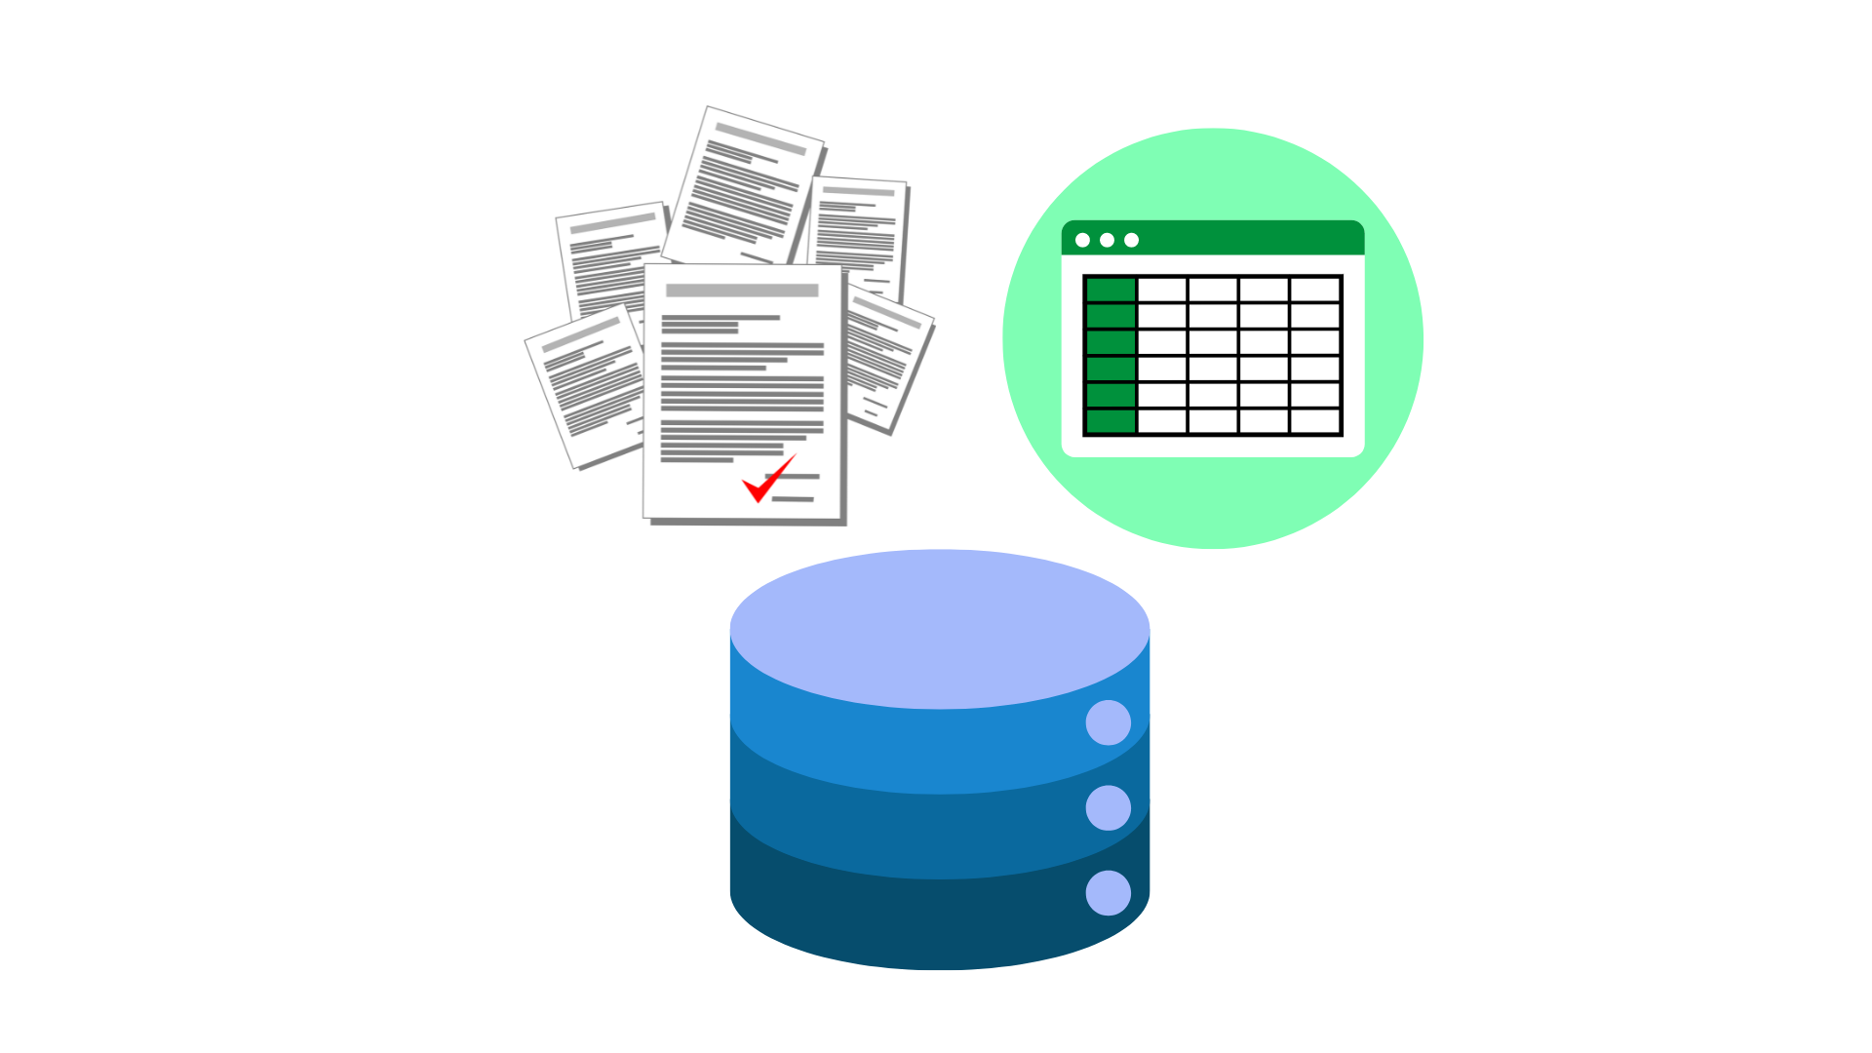




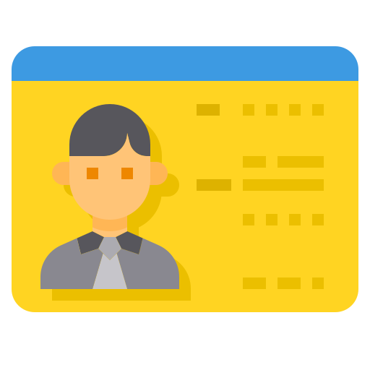


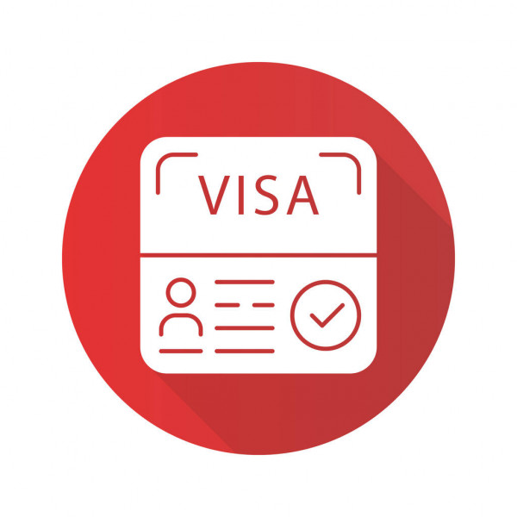

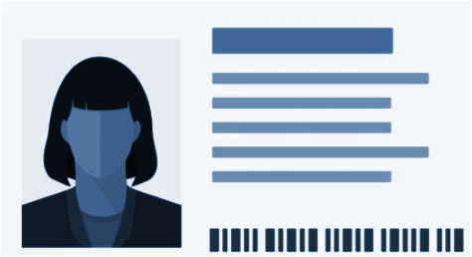
Institusi..
(kedua-dua awam & swasta)
mempunyai data...
dalam dokumen, DB & lembaran kerja...
(Badang kerajaan, Sekolah, Kolej, Hospital, Sektor Awam & Swasta)
(Rekod harta, Rekod Pekerjaan & Pendidikan, Rekod imunisasi rutin dan sebagainya)
yang sudah lapuk...!
… membawa kepada ekosistem digital yang terfragmentasi

Slide 4
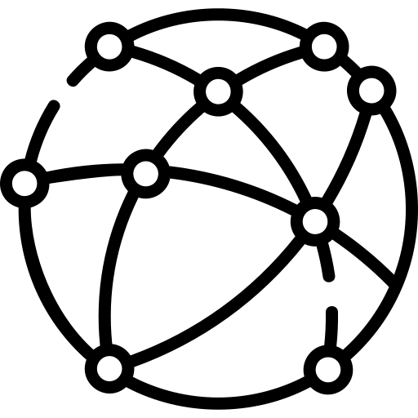

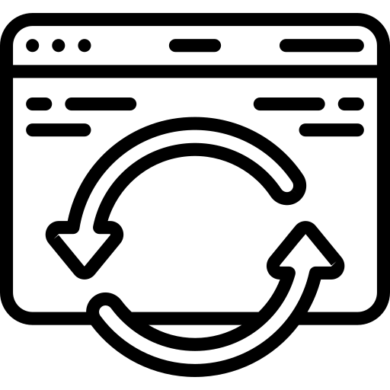



Tahun membina pangkalan data ... namun mereka tidak merangsang inovasi
Tiada kebolehan guna semula
Fragmentasi
Maklumat dikumpulkan semula setiap kali diperlukan
Fragmentasi data di pelbagai sumber data yang tidak bersambung
Badang penggubal
Neutraliti
Penggandaan rekod
Kuncian vendor
Salinan berganda & tiada sumber kebenaran tunggal - pembaziran wang & masa!
Maklumat lapuk
Silod terhad
Maklumat dalam sistem tidak tepat
Data terhad kepada individu
sistem terkunci
Kandungan dek ini dilisensikan di bawah CC BY-SA 4.0

Slide 5
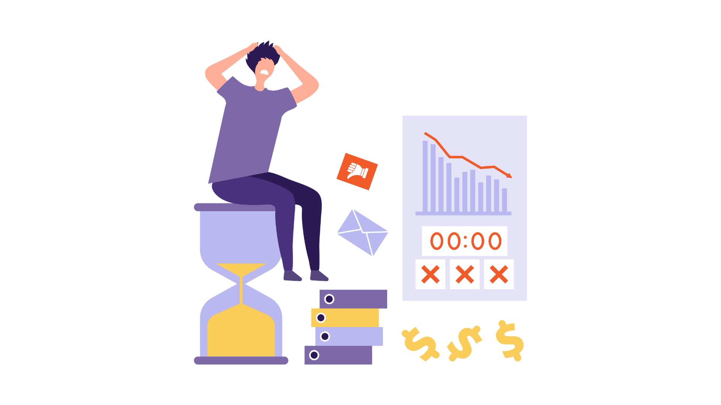
Ketiadaan maklumat yang dipercayai menghalang penyampaian perkhidmatan
Inovasi terjejas apabila kos kepercayaan tinggi

Slide 6
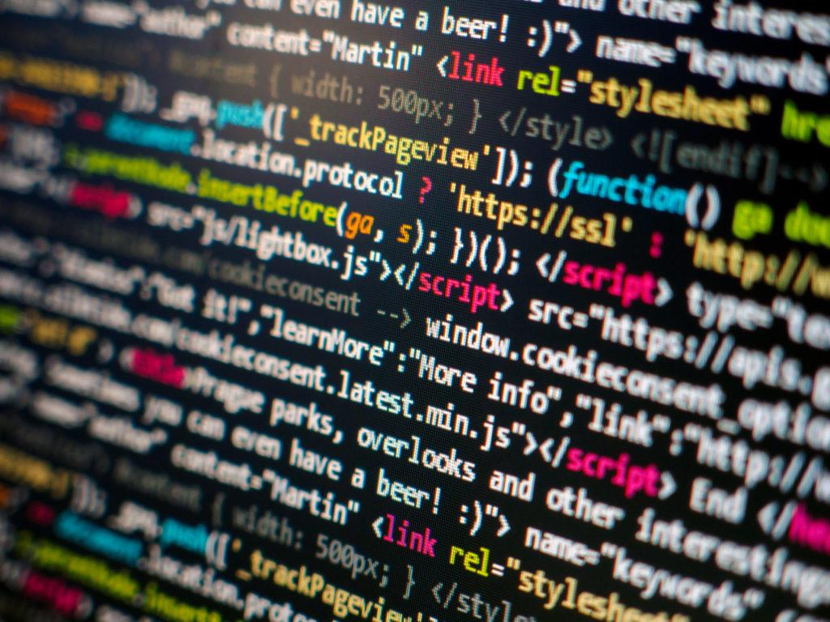
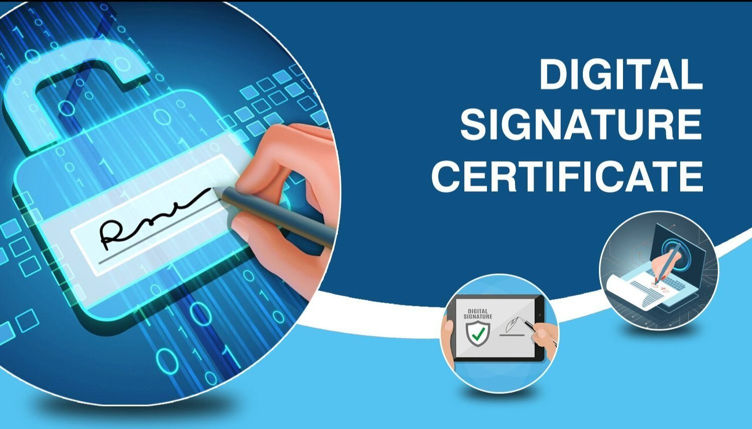
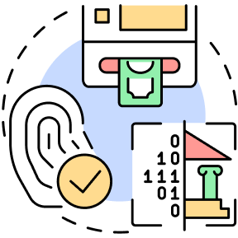
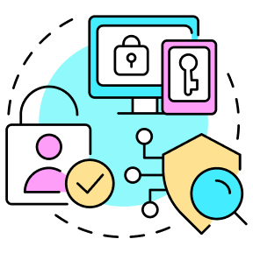
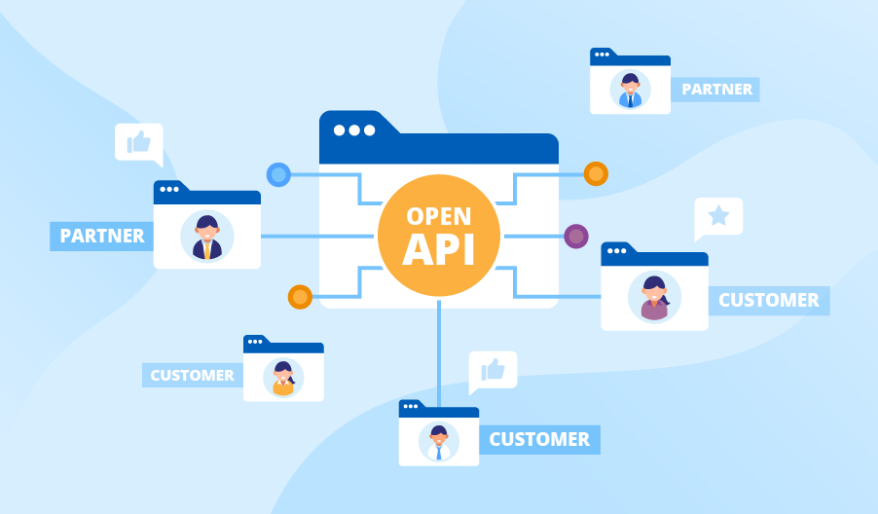

Daftar adalah sumber kebenaran yang boleh disahkan yang
Baca Mesin
Ditandatangani Secara Digital
Akses melalui API Terbuka
………...ditujukan untuk mewujudkan kepercayaan dalam ekosistem

Slide 7
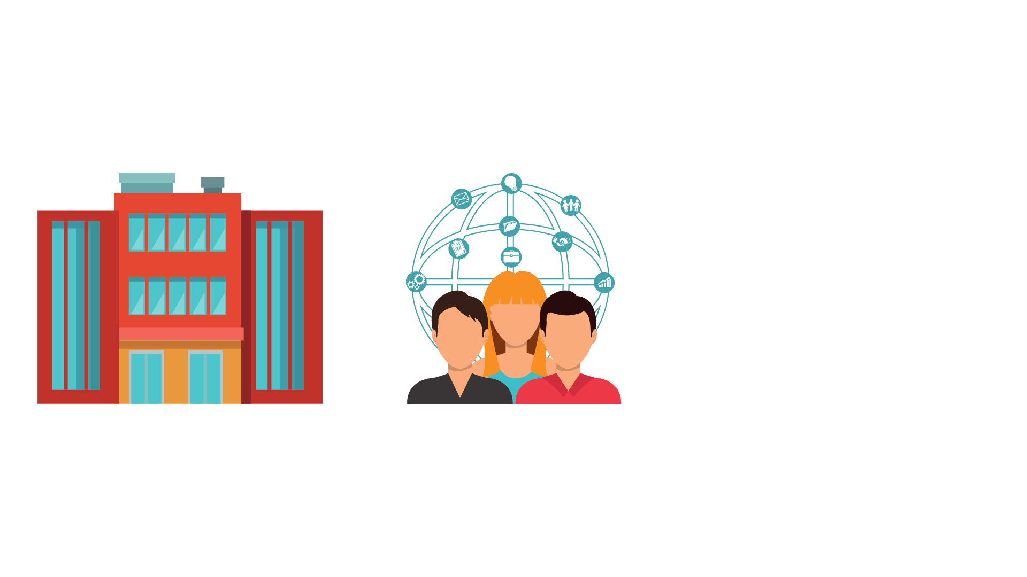


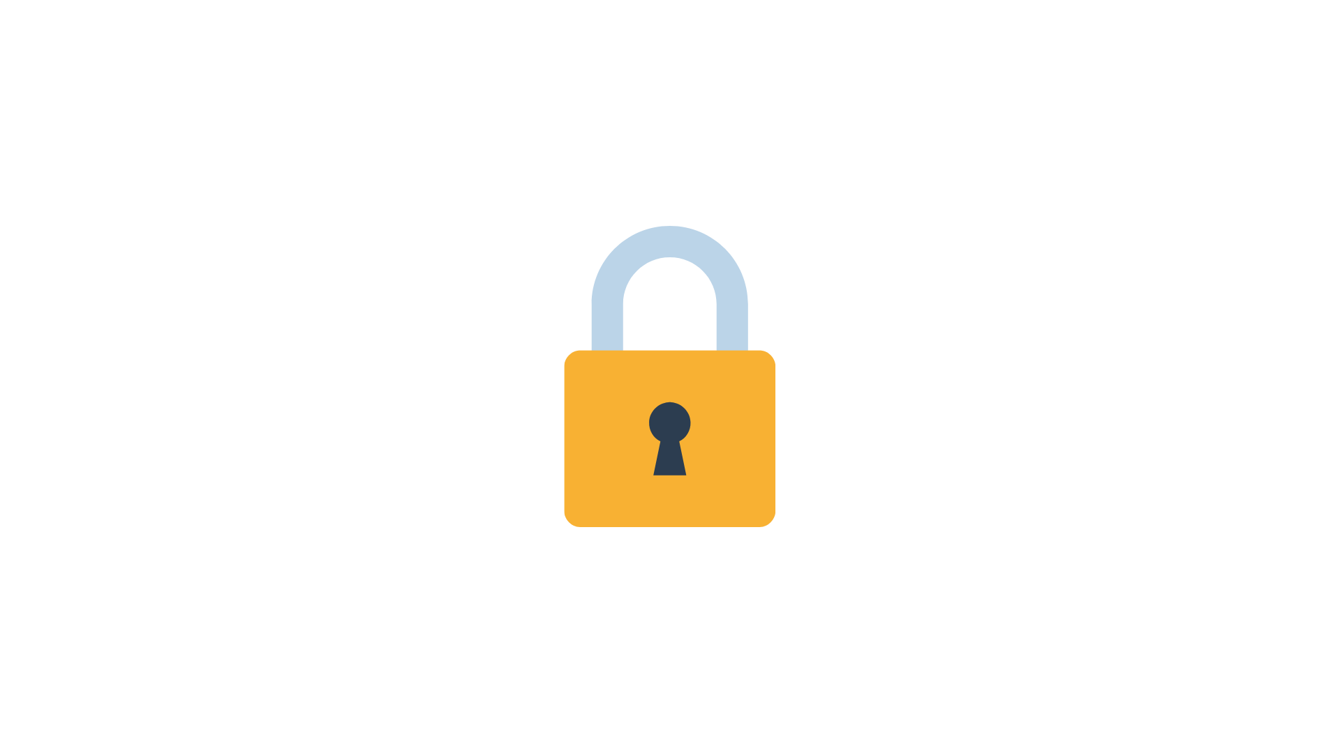
Daftar menukar
pangkalan data menjadi
infrastruktur boleh guna semula
menjamin ia
kekal terkini
+ API Terbuka
Daftar
Ditandatangani Secara Digital; Baca Mesin
Data
Pangkalan data
Jabatan Kerajaan
Jabatan Kerajaan

Slide 8
Satu set kes penggunaan - 1/2
Daftar Profesional Kesihatan di mana semua profesional kesihatan, termasuk doktor dan jururawat, akan didaftarkan dan disahkan, membolehkan warganegara mengakses profesional yang disahkan dan asli
Daftar Kemudahan Kesihatan di mana institusi perubatan dikatalogkan, membolehkan pesakit mencari kemudahan terdekat dengan perkhidmatan yang mereka perlukan, dengan jaminan kualiti dan keaslian
Daftar Petani yang memprofilkan pekerja pertanian dan tanah mereka, menghubungkan mereka dengan bantuan kerajaan yang disasarkan dan sumber pertanian.
Pendaftaran Ladang/Tanah yang mengkatalogkan harta pertanian, membantu dalam perancangan penggunaan tanah yang berkelanjutan dan pengagihan subsidi.
Pendaftaran Organ termasuk Pendaftaran Ikrar, Pendaftaran Penerima, Pendaftaran Penyumbang yang memadankan penyumbang dengan penerima, memperkemas proses pemindahan organ dan menyelamatkan nyawa.
Pendaftaran Ubat yang menyenaraikan farmaseutikal yang diluluskan, membantu profesional penjagaan kesihatan dan warganegara.
Pendaftaran Kenderaan yang merekodkan semua butiran pemilikan kenderaan, memudahkan penguatkuasaan undang-undang yang berkesan.

Slide 9
Kes penggunaan - 2/2
Pendaftaran Skim Kerajaan yang menghubungkan semua warganegara yang layak dengan semua program/skim kebajikan yang dijalankan oleh kerajaan.
Pendaftaran Pendidikan - Ibu bapa mencari institusi pendidikan berakreditasi di kawasan mereka untuk anak mereka dan dapat membandingkan program, penilaian, dan kemudahan yang ditawarkan oleh setiap institusi.
Pendaftaran Pelajar yang mengikuti kemajuan akademik, memudahkan peluang biasiswa untuk pelajar.
Pendaftaran Identiti Nasional yang menyimpan identiti warganegara dengan selamat, memudahkan akses kepada perkhidmatan awam dan meningkatkan keselamatan nasional.

Slide 10



Terima kasih!
Pusat Infrastruktur Awam Digital

